Slide 1
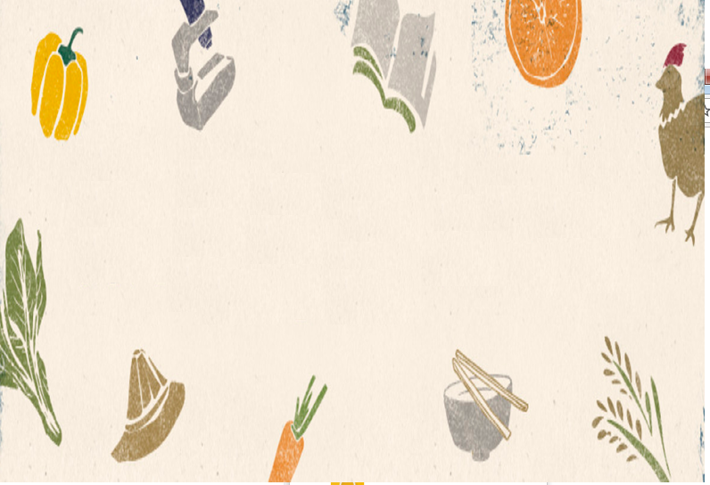
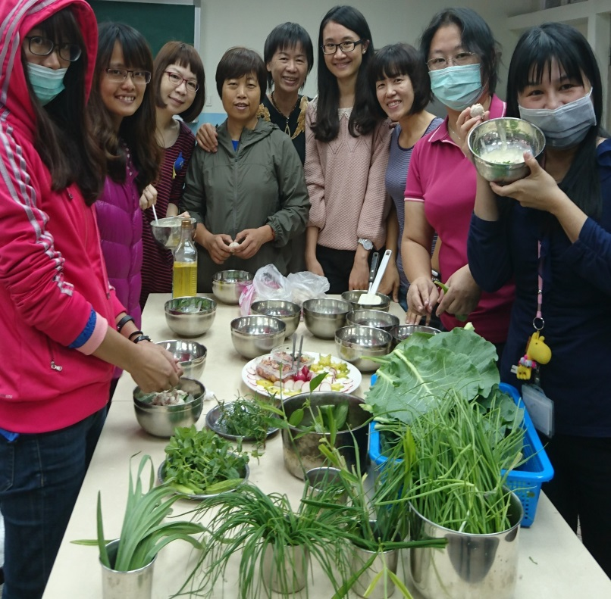
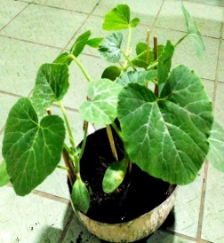
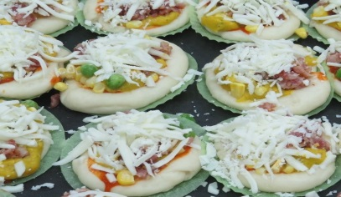
食農教育 創新教案
體驗 與 分享
萬華國中 林秀卿老師 106.04.20.

Slide 2
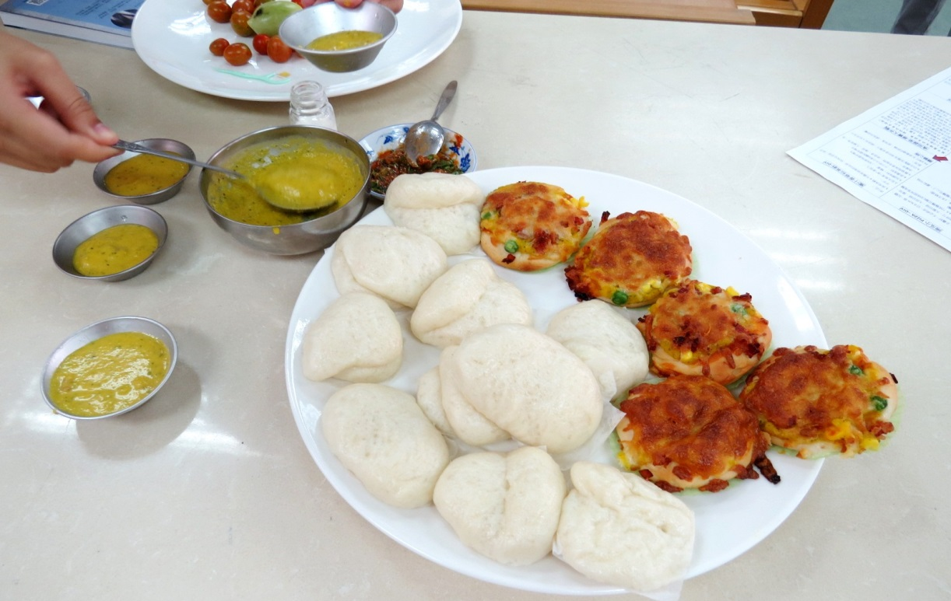
食農教育創新教案--體驗與分享
課程規畫說明
A、09:00~09:30---食農教育發展沿革(吳菜霞校長)
B、、、、
C、、、、
D、10:30~11:30---有效教學--得獎作品分享(李姿伶老師)
E、11:31~12:00---研習意見交流座談
B、09:30~10:00---食農創新教案理念(林秀卿老師)
C、10:00~10:30---食農創新教案活動：體驗+分享

Slide 3
食農教育 ~ 人生大事
學習動機
國中學生
前20年
庄腳人吃醜番麥
台北人_~吃水菜
中20年
台北家庭-花園+菜園
後19年~
教職+分享

Slide 4
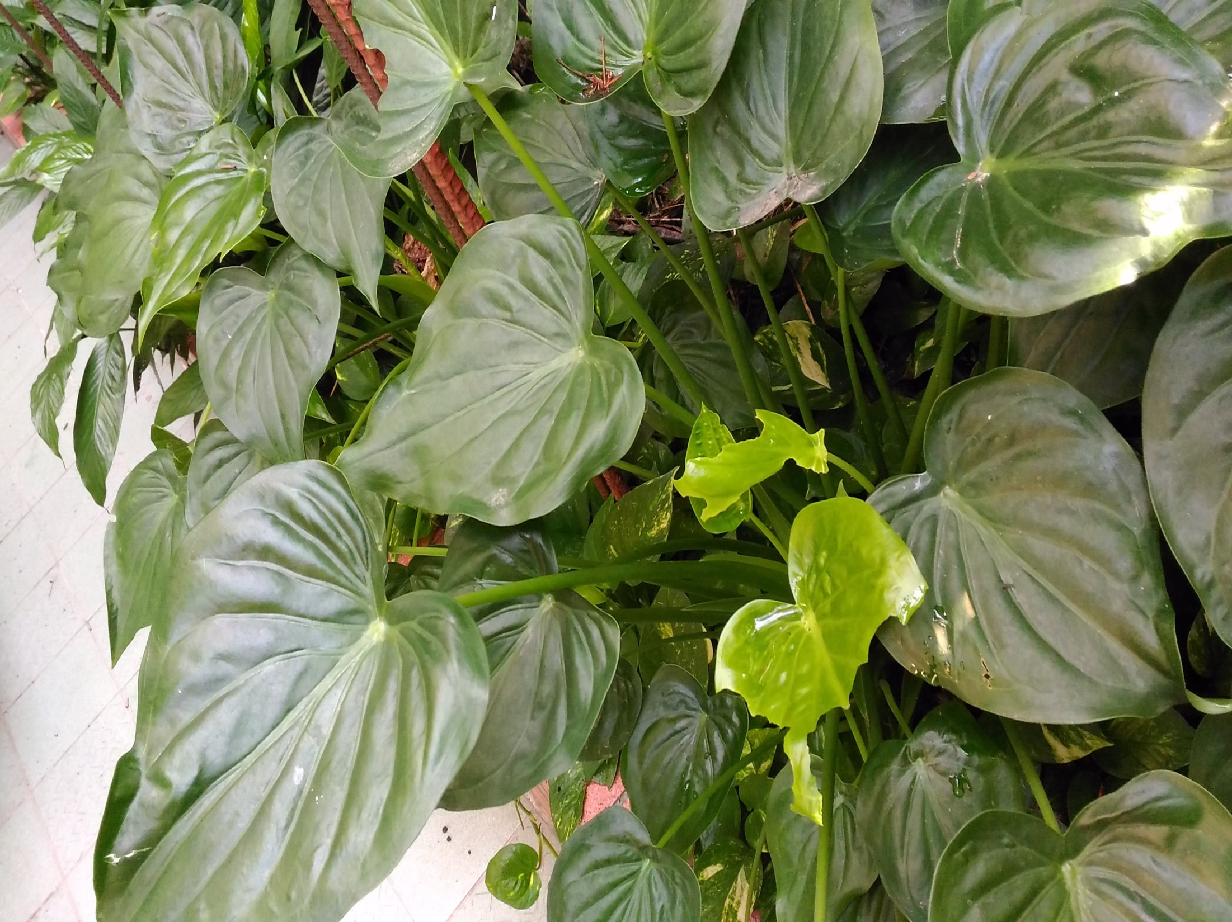
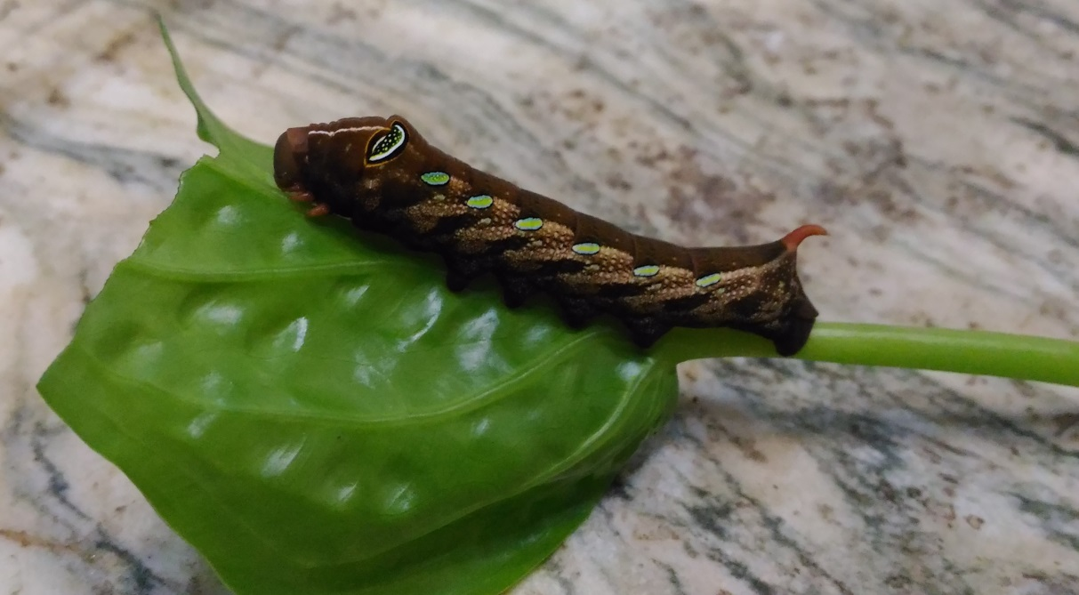
心動+身動~~支持健康運動
學習動機

Slide 5
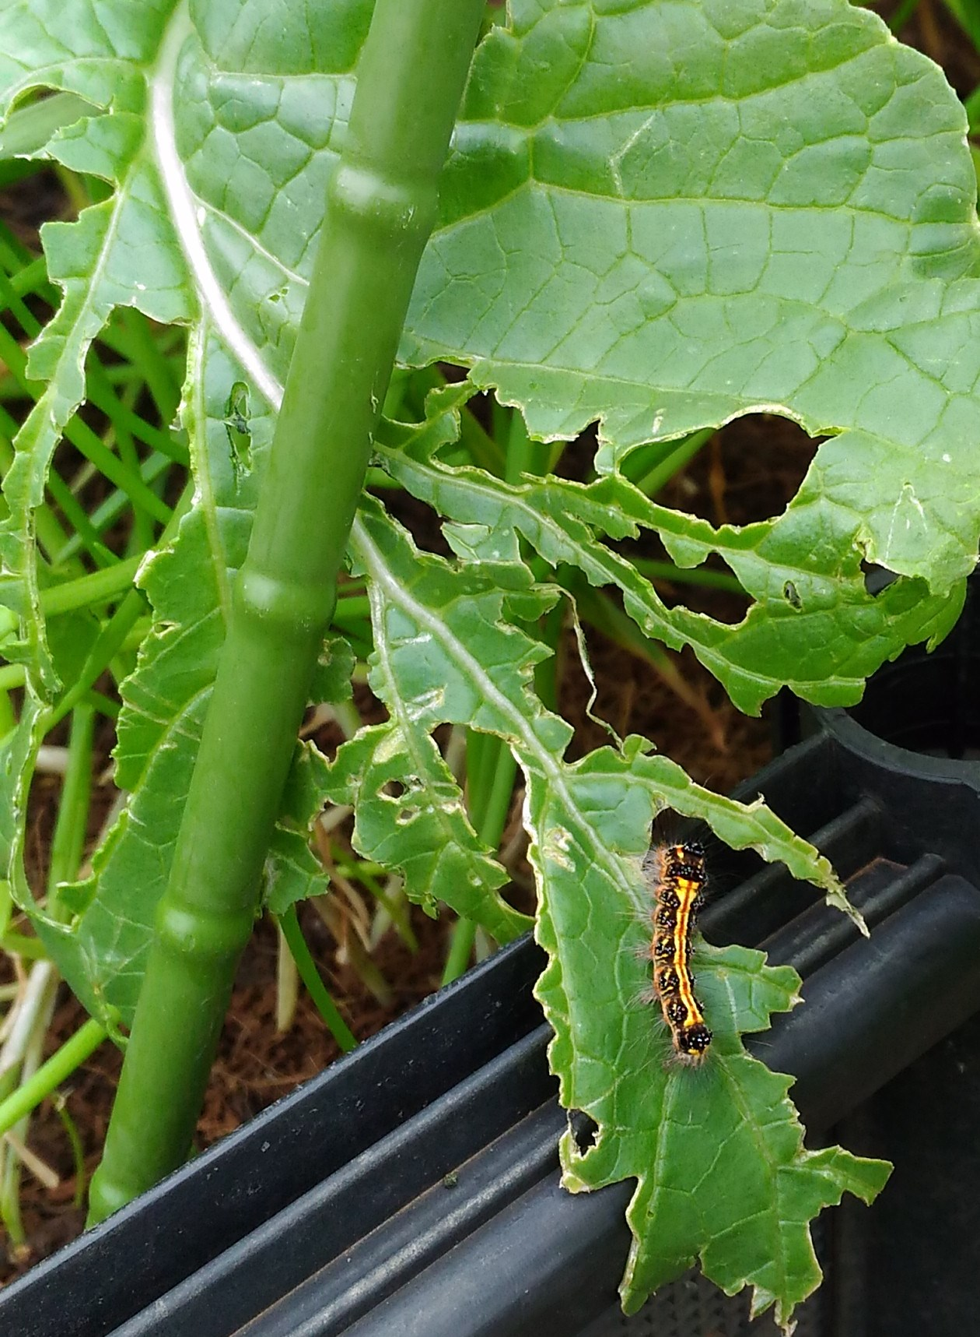
心動+身動~~支持健康運動
學習動機

Slide 6
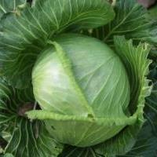
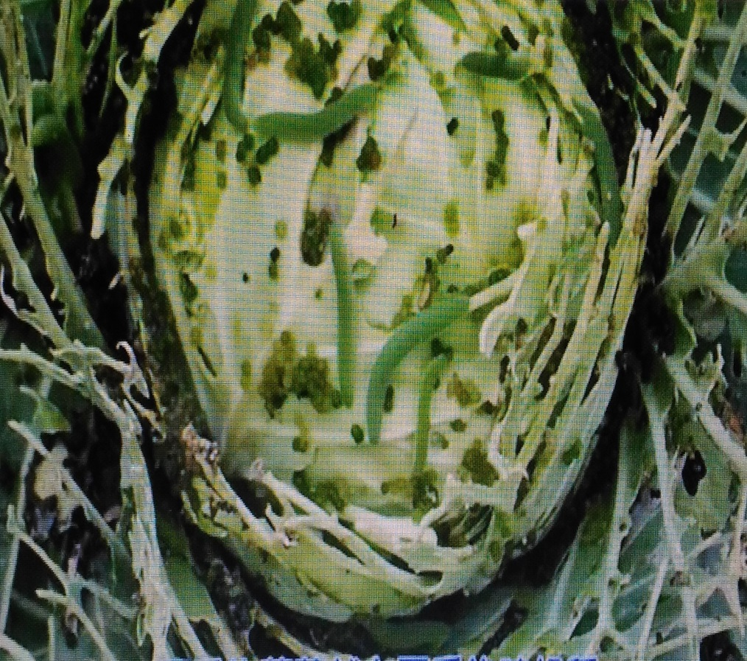
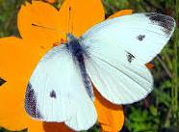
心動+身動~~支持健康運動
學習動機
嚇！!
紋白蝶飼養紀錄http://den531.pixnet.net/blog/post/5137492-%E7%B4%8B%E7%99%BD%E8%9D%B6%E9%A3%BC%E9%A4%8A%E7%B4%80%E9%8C%84
紋白蝶

Slide 7

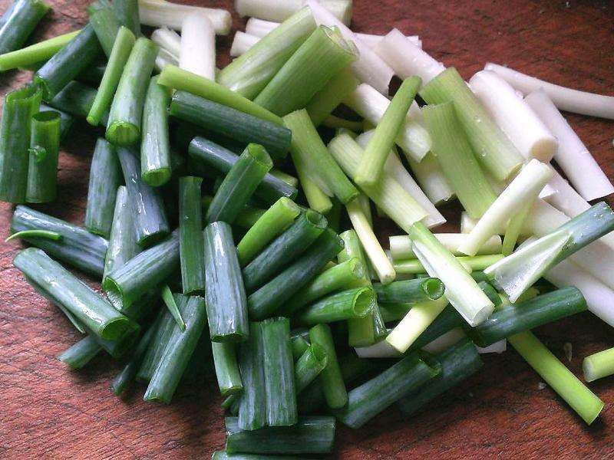
農產品的生命密碼
萬華醬-學生學習-食
正月蔥，二月韭，三月莧，四月蕹，
五月瓠，六月瓜，七月筍，八月芋，
九芥藍，十月芹，十一蒜，十二白。
各種農作物都有它一定的盛產期，
吃得對味才會好吃，
請為環境多一份付出。
跟著老天爺，吃便宜、健康、
又好吃的食物，
https://www.google.com.tw/?gfe_rd=cr&ei=PlzNWJGKFeP88we2vJmgDw&gws_rd=ssl#q=%E4%B8%80%E6%9C%88%E8%94%A5%E3%80%81%E4%BA%8C%E6%9C%88%E9%9F%AD&*
http://www.readingtimes.com.tw/ReadingTimes/ProductPage.aspx?gp=productdetail&cid=mckb(SellItems)&id=VD0007&p=excerpt&exid=41224

Slide 8
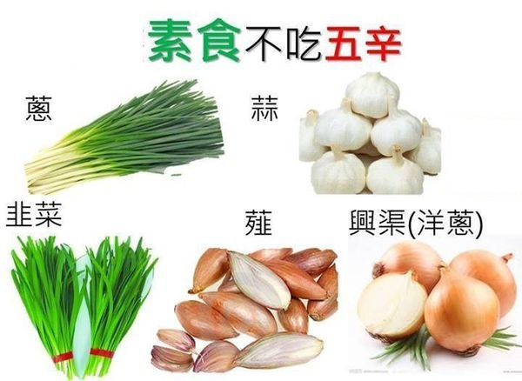
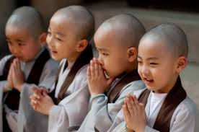
了解蔥薑韭蒜香-優缺點
萬華醬-學生學習-食
含硫化物，具獨特的氣味，也是療效之源。
有刺激作用，攝取過量會造成腹瀉，空腹時不宜食用，有貧血、肝病、潰瘍的人也應該避免。
尊重他人飲食習慣。

Slide 9
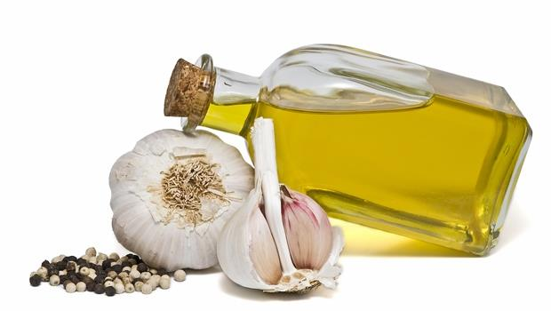
蒜加橄欖油-記憶力變好
萬華醬-學生學習-食
大蒜是人類自古以來最常吃的健康食品，
這幾十年，人類開始利用科學方式解析萃取有效成分。
「大蒜烯」在家輕鬆萃取有效成分之一、成本最低，
利用橄欖油萃取，每天飲用「大蒜烯油」。
自律神經出問題，醫生推薦攝取「大蒜烯」
胃不好、血液凝固異常者可能有副作用，請小心服用。
http://health.businessweekly.com.tw/AArticle.aspx?ID=ARTL000056740&p=2

Slide 10
蔥、蒜==優點
萬華醬-學生學習-食
功效／含有大蒜素和類黃酮的蒜頭、洋蔥是天然的抗氧化劑，除了可以降低膽固醇與血壓，還具有排毒、排重金屬、消炎、促進代謝、增強免疫力的諸多效用。而切碎或壓碎的蒜頭，較能有效釋放大蒜素，如果不喜歡刺鼻的氣味，可以選擇蒜精代替。
洋蔥含有大蒜素、維生素A、B等多種營養素，有增強免疫、抗氧化、降血糖、維護神經系統等作用，也是我十分推薦的健腦食物。
建議吃法／大蒜最好搗碎成泥吃，並且要先放10到15分鐘後再吃，這樣更有利於大蒜素的生成。對於腸胃功能不好的人，每天最好別超過一瓣；腸胃好的人，最好每天二到三瓣。有肝病、腹瀉、眼疾、胃病、腦溢血患者，則避免吃大蒜，會對身體過度刺激。
洋蔥的品種繁多，又以紅、黃、白三色最為常見。紅洋蔥辛味最重，多做成生菜沙拉；白洋蔥最甜，適合燉煮；黃洋蔥常用來快炒或煮湯，是食用中最普遍的品種。做洋蔥料理時，可加入綠色蔬菜拌炒，能中和硫化物，避免腸道受到過度刺激。

Slide 11
韭 ==優點
萬華醬-學生學習-食
夏日涼補口訣：男不離韭、女不離藕
也就是，男人要多吃韭菜，女人要多吃蓮藕，這樣對身體健康有好處。中醫認為，韭菜味辛鹹、性溫，有溫中行氣、補虛益陽、散瘀解毒功效，因此又稱為「起陽草」或是「壯陽草」。
韭菜壯陽 蓮藕清熱
主要是因為韭菜富含纖維素、維生素C、B1、B2、胺基酸、β胡蘿蔔素等營養成分，具有促進食慾、提高機體免疫力，以及殺菌消炎的作用。同時，還有助於調節血脂，適量進食對高血壓、冠心病、高血脂等有一定益處。不過，吃多了會上火且不易消化，建議成年男性，每次1兩左右即可。
女性夏日進補則以蓮藕為首選，主要是因為蓮藕富含鐵、鈣等微量元素、植物蛋白質、維生素及澱粉，有明顯的補益氣血作用，可用來治療熱性病症。特別是生藕甘、寒，具有消淤清熱、除煩解渴、止血等功效。不過，產婦不宜過早食用生藕，一般產1至2周後再吃為宜。
http://health.businessweekly.com.tw/FTagList.aspx?key=%e9%9f%ad

Slide 12
忌避植物
萬華醬-學生學習-農
九層塔__減少線蟲
蔥
蒜
迷迭香
與菊科__減少線蟲—A菜、大陸妹，

Slide 13
大蒜=防治蚜蟲、潛樹皮害蟲與各式病害
薄荷=驅治紋白蝶、蠅類、老鼠等
迷迭香=驅治紋白蝶、蠅類、夜盜蛾
紅蔥頭
菊科—A菜、大陸妹，種在草莓盆__減少線蟲
與菊科__減少線蟲—A菜、大陸妹，
蝦夷蔥=-防治蚜蟲，防蘋果黑星病
大茴香=防治蚜蟲，招蜜蜂
芫荽=-防治多種蟲類招蜜蜂
百里香=招蜜蜂，防治紋白蝶等害蟲
鼠尾草=驅治紋白蝶、蠅類，不能與胡瓜間作或混作
紫菀=防治疫病，對甘藍、洋蔥生長有幫助
金盞花=防蚜蟲、蘆筍的葉蟲
忌避植物
萬華醬-學生學習-農
有益植物 | 英名 | 科名 | 功效
大茴香 | Fennel | 繖形花科 | 防治蚜蟲，招蜜蜂
芫荽 | Coriander | 繖形花科 | 防治多種蟲類，招蜜蜂
蝦夷蔥 | Chives | 百合科 | 防治蚜蟲，防蘋果黑星病
大蒜 | Garlic | 百合科 | 防治蚜蟲、潛樹皮害蟲與各式病害
薄荷 | Peppermint | 唇形科 | 驅治紋白蝶、蠅類、老鼠等
迷迭香 | Rosemary | 唇形科 | 驅治紋白蝶、蠅類、夜盜蛾
百里香 | Thyme | 唇形科 | 招蜜蜂，防治紋白蝶等害蟲
鼠尾草 | Sage | 唇形科 | 驅治紋白蝶、蠅類，不能與胡瓜間作或混作
紫菀 | Chamomile | 菊科 | 防治疫病，對甘藍、洋蔥生長有幫助
金盞花 | Pot marigold | 菊科 | 防蚜蟲、蘆筍的葉蟲
波斯菊 | Cosmos | 菊科 | 可種於園圃邊緣來防蟲
除蟲菊 | Dalmatian pyrethrum | 菊科 | 防治多種蟲害
苦艾、山艾 | Absinthium, wormwood | 菊科 | 防治紋白蝶、蚜蟲
百日草 | Common zinnia | 菊科 | 防治番茄蚜蟲、瓜葉蟲、小金龜蟲
萬壽菊 | Marigold | 菊科 | 驅除根腐線蟲，防治粉蝨、天蛾幼蟲
大理花 | Dahlia | 菊科 | 抑制線蟲
蕎麥 | Buckwheat | 蓼科 | 驅除叩頭蟲的幼蟲
矮牽牛 | Petunia | 旋花科 | 防治稻稈蠅、蚜蟲、螞蟻、豆類害蟲
白花天竺葵 | Geranium | 香葉草科 | 防治葉蟬、小金龜蟲
豬屎豆 | Crotalaria | 豆科 | 抑制甘薯根瘤線蟲、南方根腐線蟲
金蓮花 | Garden nasturtium | 金蓮花科 | 可引誘蚜蟲、溫室粉蝨、緣邊椿象
天竺草 | Guinea grass | 禾本科 | 抑制各種線蟲

Slide 14
波斯菊=可種於園圃邊緣來防蟲
除蟲菊=防治多種蟲害
苦艾、山艾=防治紋白蝶、蚜蟲
百日草=防治番茄蚜蟲、瓜葉蟲、小金龜蟲
萬壽菊=驅除根腐線蟲，防治粉蝨、天蛾幼蟲
大理花=抑制線蟲
蕎麥=驅除叩頭蟲的幼蟲
矮牽牛=防治稻稈蠅、蚜蟲、螞蟻、豆類害蟲
白花天竺葵=防治葉蟬、小金龜蟲
豬屎豆=抑制甘薯根瘤線蟲、南方根腐線蟲
金蓮花=可引誘蚜蟲、溫室粉蝨、緣邊椿象
天竺草=抑制各種線蟲
忌避植物
萬華醬-學生學習-農
有益植物 | 英名 | 科名 | 功效
大茴香 | Fennel | 繖形花科 | 防治蚜蟲，招蜜蜂
芫荽 | Coriander | 繖形花科 | 防治多種蟲類，招蜜蜂
蝦夷蔥 | Chives | 百合科 | 防治蚜蟲，防蘋果黑星病
大蒜 | Garlic | 百合科 | 防治蚜蟲、潛樹皮害蟲與各式病害
薄荷 | Peppermint | 唇形科 | 驅治紋白蝶、蠅類、老鼠等
迷迭香 | Rosemary | 唇形科 | 驅治紋白蝶、蠅類、夜盜蛾
百里香 | Thyme | 唇形科 | 招蜜蜂，防治紋白蝶等害蟲
鼠尾草 | Sage | 唇形科 | 驅治紋白蝶、蠅類，不能與胡瓜間作或混作
紫菀 | Chamomile | 菊科 | 防治疫病，對甘藍、洋蔥生長有幫助
金盞花 | Pot marigold | 菊科 | 防蚜蟲、蘆筍的葉蟲
波斯菊 | Cosmos | 菊科 | 可種於園圃邊緣來防蟲
除蟲菊 | Dalmatian pyrethrum | 菊科 | 防治多種蟲害
苦艾、山艾 | Absinthium, wormwood | 菊科 | 防治紋白蝶、蚜蟲
百日草 | Common zinnia | 菊科 | 防治番茄蚜蟲、瓜葉蟲、小金龜蟲
萬壽菊 | Marigold | 菊科 | 驅除根腐線蟲，防治粉蝨、天蛾幼蟲
大理花 | Dahlia | 菊科 | 抑制線蟲
蕎麥 | Buckwheat | 蓼科 | 驅除叩頭蟲的幼蟲
矮牽牛 | Petunia | 旋花科 | 防治稻稈蠅、蚜蟲、螞蟻、豆類害蟲
白花天竺葵 | Geranium | 香葉草科 | 防治葉蟬、小金龜蟲
豬屎豆 | Crotalaria | 豆科 | 抑制甘薯根瘤線蟲、南方根腐線蟲
金蓮花 | Garden nasturtium | 金蓮花科 | 可引誘蚜蟲、溫室粉蝨、緣邊椿象
天竺草 | Guinea grass | 禾本科 | 抑制各種線蟲

Slide 15
有益植物 Companions
萬華醬-學生學習-農
在間作或混作制度中，並不作為收成對象，但有助於作物的成長的植物，稱為有益植物。
有益植物之忌避功效 資料來自：陳能敏，1996。

Slide 16
共榮作物
萬華醬-學生學習-農
在間作或混作制度中，除了主要作物外，其他仍是收成對象，而其納入栽培有助於主作物與副作物的生長者。
陳能敏(1996)。共榮作物與有益作物之組合實例

Slide 17
共榮作物---蔥
萬華醬-學生學習-農
洋蔥和甜椒一起種，效果不錯。否則一般甜椒蚜蟲很厲害，使用農藥相當多。用有機農法種出來的甜椒品質非常好，生吃時像吃水果一樣，飯後一顆甜椒效果比一顆蘋果還好。甜椒若是露天栽培要使用套袋，防止成熟時果蠅叮咬
青蔥與青椒間作，因蔥的根中含有相生相剋物質，可幫助青椒抵抗蟲害，若將青蔥植於青椒四周，使其根部糾纏在一起，效果會更好。
青蔥與茄科和韭類、瓜類的共作等都有很好的成效，芹菜與韭菜在生長至茂盛時近芹菜旁韭菜仍可得伸直生長，並有享受充足日光的機會
長蔥與瓜果類共種，以達至抗病方法。長蔥根部會寄生拮抗菌，有效仰制瓜果感染蔓割病。
洋蔥點植於蔬菜行間害蟲可激減，於花叢間 同樣效果。其他如香草、艾菊之香辛作物可對害蟲的擊退
洋蔥與球莖甘藍可一起種，它們可以互補一起長得很好。
紅洋蔥種於桃、蘋果樹旁，桃不著生鮮苔，蘋果不生蚜蟲。
。
金蓮花與甘藍、胡瓜、番茄、胡蘿蔔、果樹等均共植，促進主作物生長。深根作物 包含雜草會將主作物生長必要的礦物質，由下層送上地表層提 供更多營養。
間作萬薵菊等植株的根分泌出的物質使鄰近線蟲無法靠近。如曇苔屬作物根會分泌橄欖油，可中和酸性中土壤，有益於不耐酸性作物。 橄欖油亦會抑制線蟲孵化繁殖。萬壽菊亦宜與馬鈴薯、草莓、番茄、薔薇共植發揮其功效

Slide 18
共榮、有益
萬華醬-學生學習-農
 | 共榮作物 | 有益植物
甘藍、芥藍、花椰菜、花菜苔 | 大豆、菜豆、芹菜、萵苣、菠菜、胡瓜、番茄、馬鈴薯、洋蔥 | 大蒜、薄荷、山艾、甘菊、迷迭香、金蓮花、百里香、天竺葵、柑桔
芹菜 | 豆類、甘藍、番茄 | 大蒜、蝦夷蔥
菠菜 | 甘藍、草莓、萵苣、豌豆、胡蘿蔔
萵苣 | 甘藍、大蒜、菠菜、胡瓜、洋蔥、胡蘿蔔 | 蝦夷蔥
洋蔥 | 甘藍、大蒜、菠菜、胡瓜、洋蔥、胡蘿蔔 | 薄荷、甘菊
韭菜 | 辣椒
豆類（矮性） | 甘藍、芹菜、蘿蔔、胡蘿蔔、胡瓜、茄子、玉米 | 萬壽菊、迷迭香、金蓮花、百日草、天竺葵、矮牽牛
豆類（蔓性） | 胡蘿蔔、玉米、豌豆 | 薄荷、牽牛花、萬壽菊、迷迭香、金蓮花、百日草
豌豆 | 玉米、胡瓜、胡蘿蔔、蕪菁、蘿蔔 | 薄荷、蝦夷蔥
紅豆 | 大豆
南瓜 | 玉米、甜瓜 | 薄荷、萬壽菊、金蓮花
胡瓜 | 玉米、菜豆、番茄、胡蘿蔔 | 薄荷、萬壽菊、金蓮花
蕪菁 | 豌豆
球莖甘藍 | 洋蔥

Slide 20
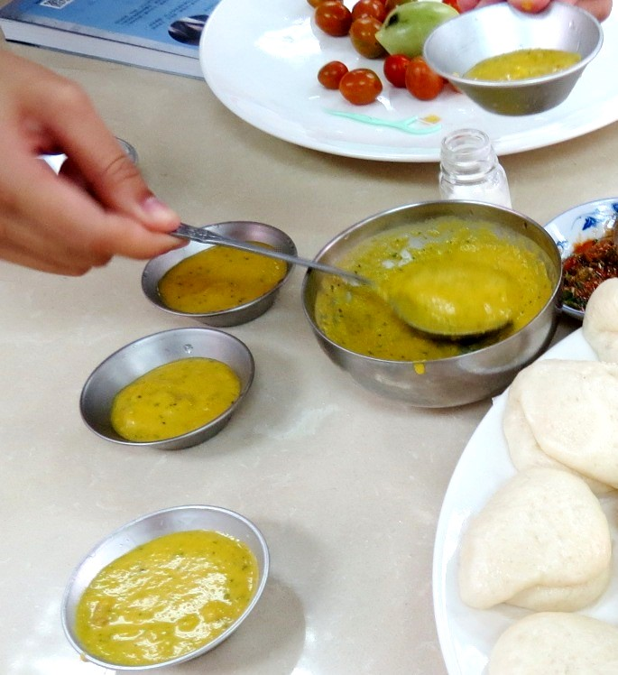
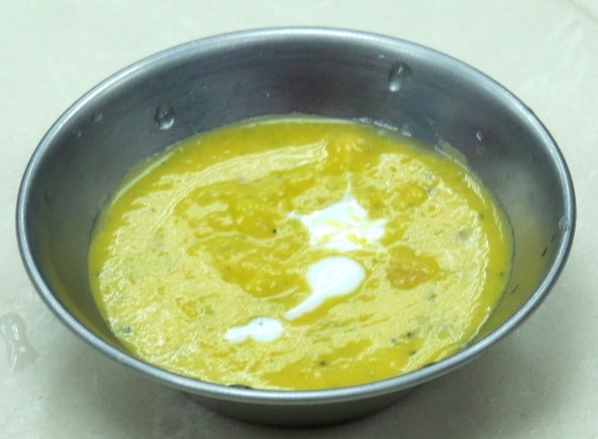
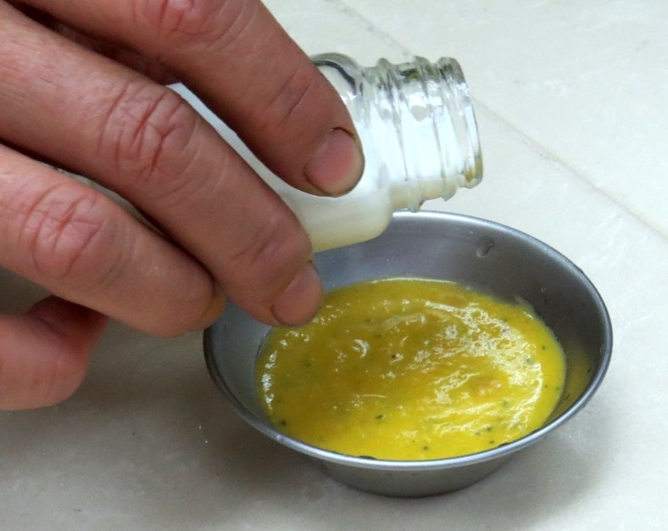
金瓜拉花-學生學習-食
1、濃濃金瓜話拉花-體驗+分享
鮮奶油
拉花
80秒
https://www.youtube.com/watch?v=ebz8D0b0T3A拉花達人

Slide 21
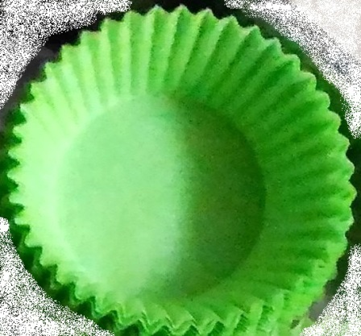
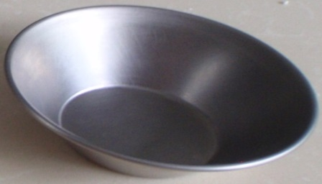
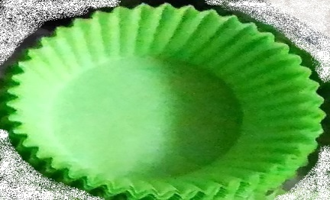

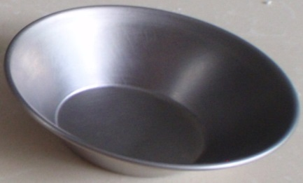
金瓜拉花-學生學習-食
1、濃濃金瓜話拉花-體驗+分享
紙杯 +蛋塔杯

Slide 22
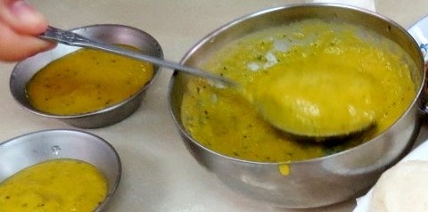
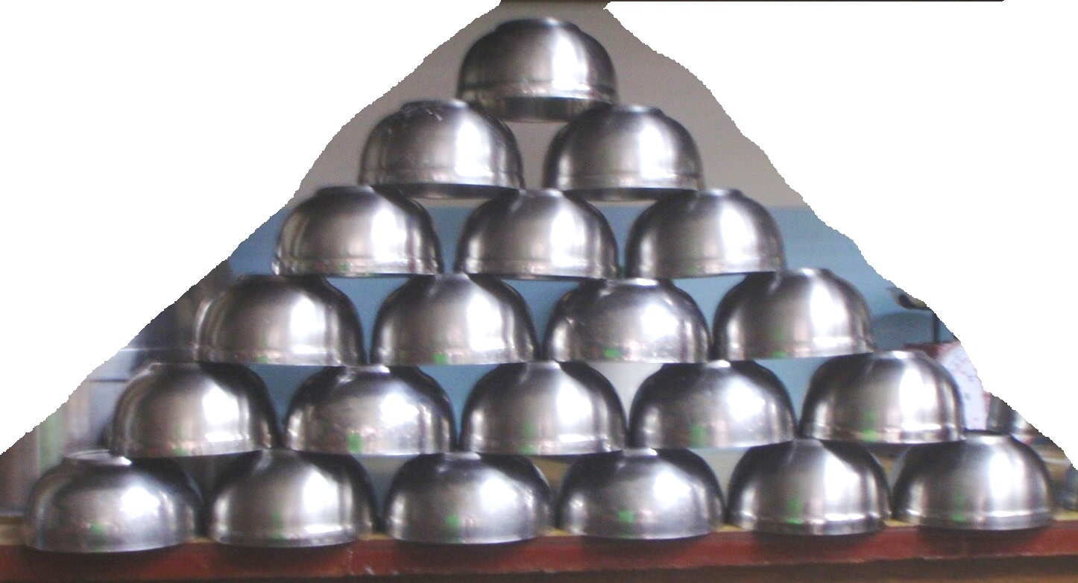
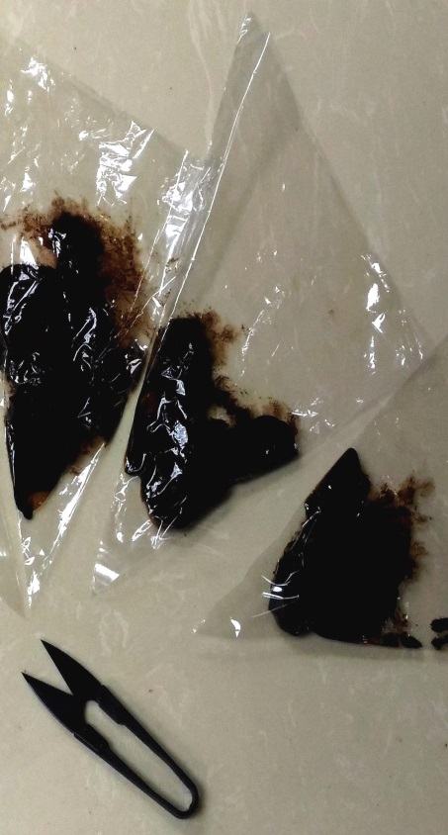
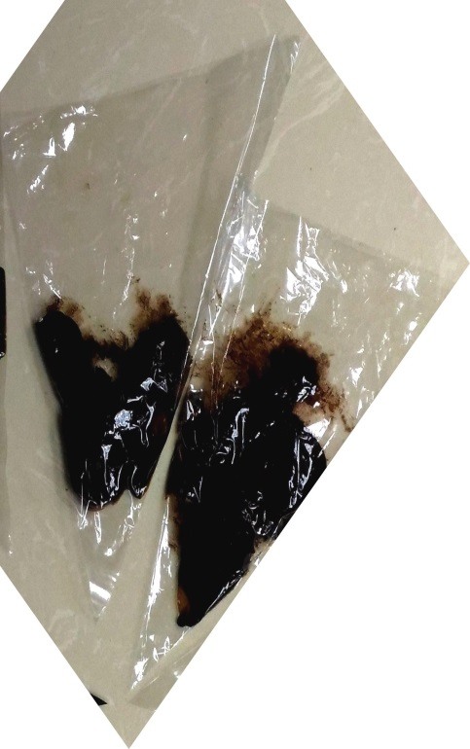
金瓜拉花-學生學習-食
1、濃濃金瓜話拉花---大隊任務
~~大隊長~~
金瓜濃湯 1 大碗，
大湯匙1支，
分5小碗濃湯
→每 校 1小 碗
巧克力醬5包
→每 校 1 包
小線剪1支輪流用

Slide 23
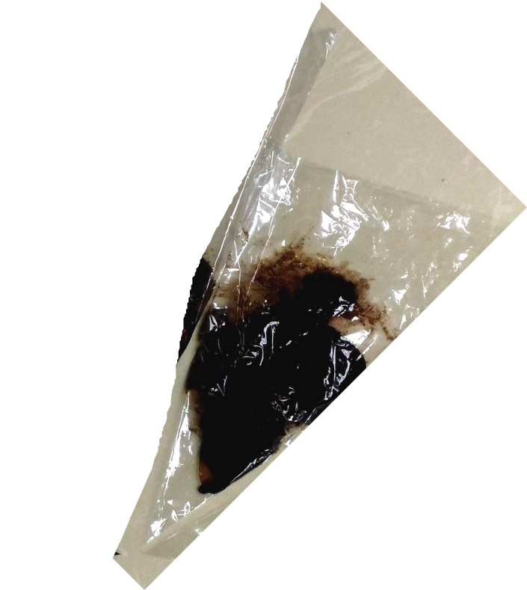

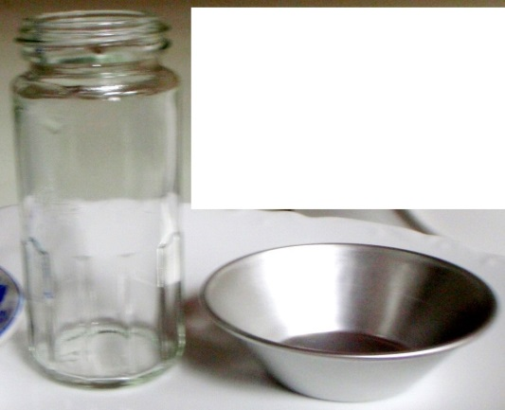
金瓜拉花-學生學習-食
1、濃濃金瓜話拉花---分組分工
~~1校1組~~
巧克力醬1包 ，剪口
金瓜濃湯1小碗
小湯匙1支，
分湯到小紙杯
→每 人 1杯濃湯
鮮奶油半小瓶，
可續杯

Slide 24
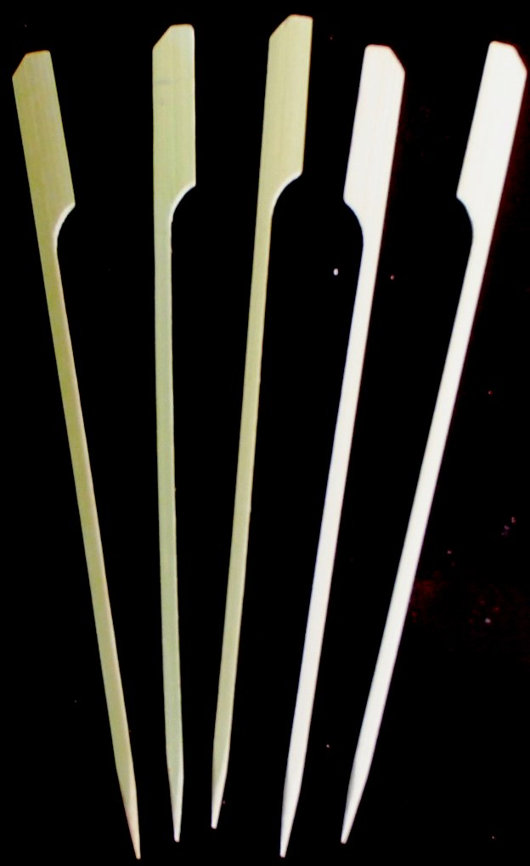

金瓜拉花-學生學習-食
1、濃濃金瓜話拉花---分組分工
~~1人~~
金瓜濃湯1小紙杯
→滴入鮮奶油
→擠入巧克力醬
→竹籤1支，
拉花分享、
欣賞他人作品、
拍照、上傳
喝掉濃湯
想續杯~動作要快喔

Slide 25
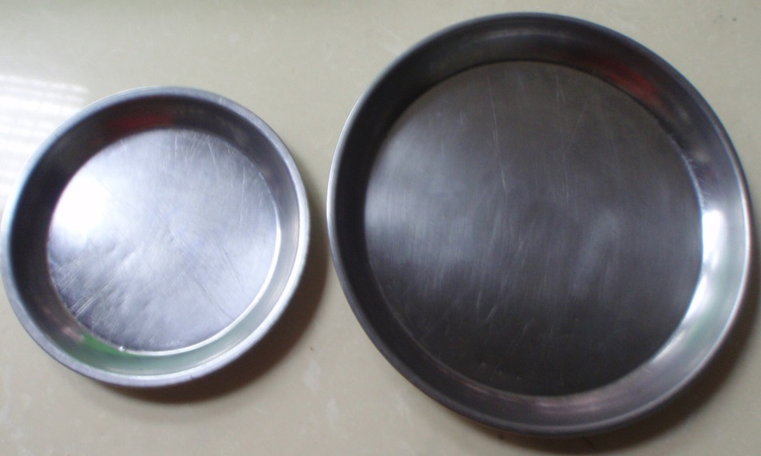
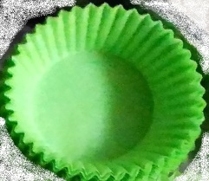



金瓜拉花-學生學習-食
1、濃濃金瓜話拉花---分組分工
1個/ 校：大圓 托 盤 、小碗、小湯匙、巧克力醬1包
3. 1個/人 ： 蛋塔杯+小紙杯+竹籤~~~每大隊40人份
小蛋塔杯+體驗紙杯
每人 各 1 個
小圓盤 1個/校
大圓盤 1個/校

Slide 26
金瓜拉花-學生學習-食
1、濃濃金瓜話拉花-體驗+分享
小蛋塔杯+體驗紙杯
每人 各 1 個
小圓盤 1個/校
大圓盤 1個/校

Slide 28
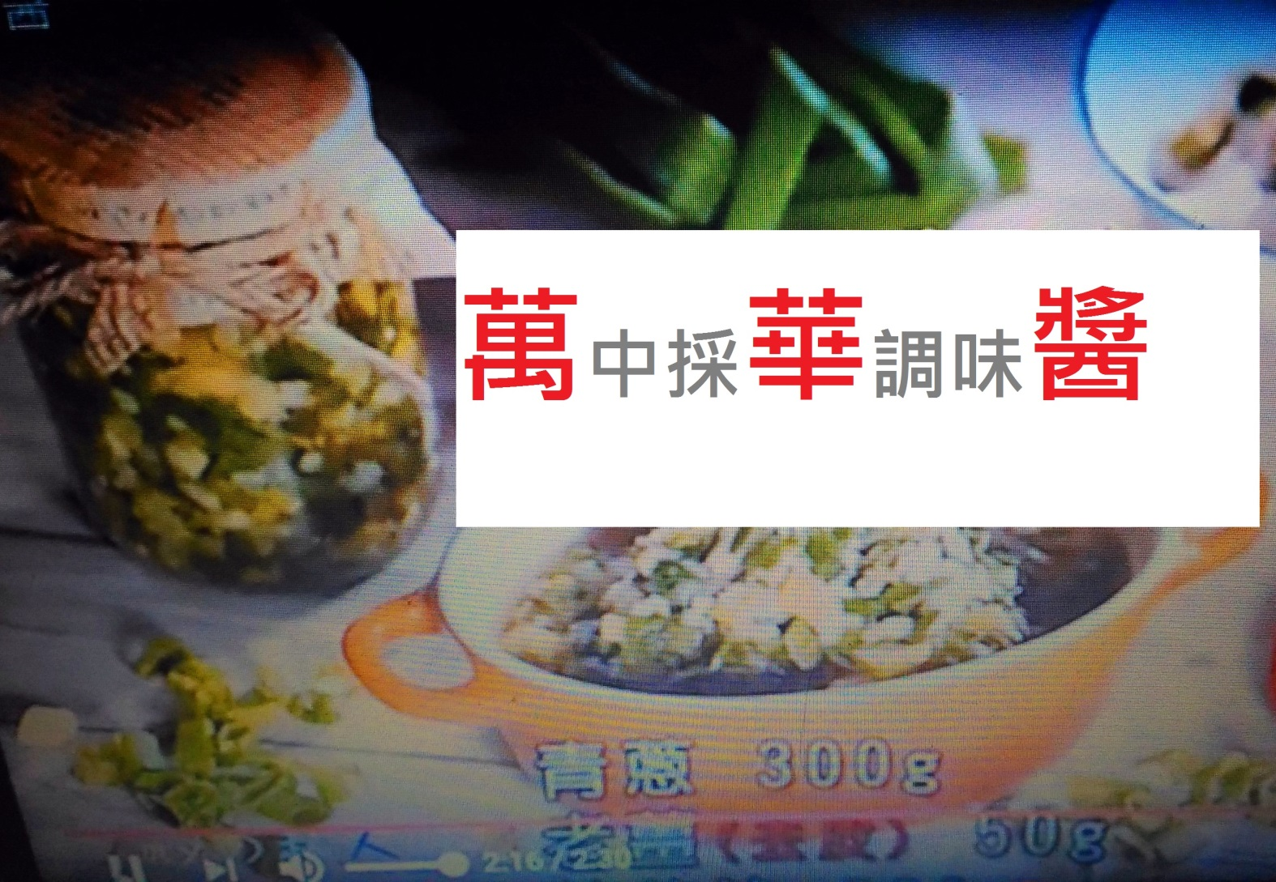
萬 華 醬
萬華醬-學生學習-食
蔥、薑、
韭、蒜、
迷迭香
萵苣、
番茄、
桑葚…
採摘精華
萬華國中

Slide 29
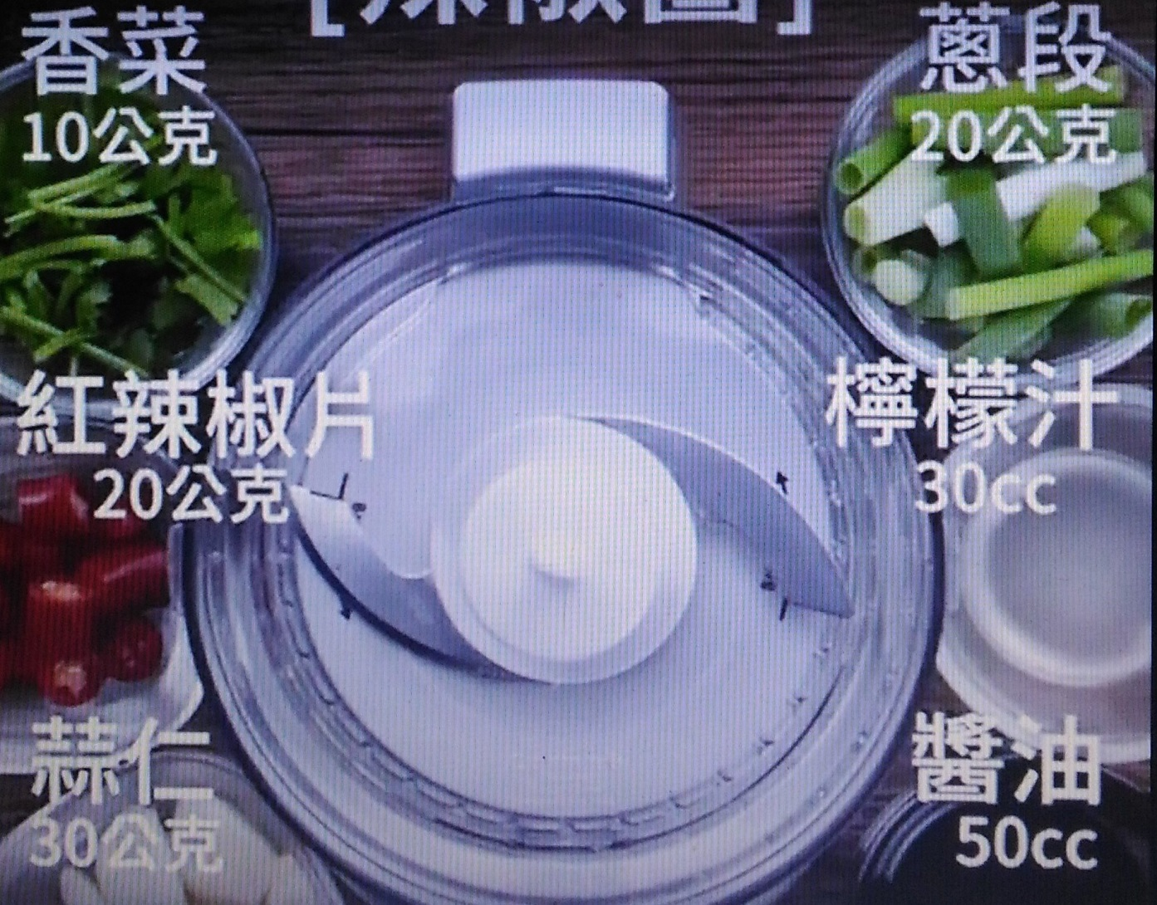
萬中採華調味醬
萬 華 醬
萬華醬-學生學習-食
蔥、薑、韭、蒜、迷迭香、萵苣、番茄、桑葚、…
40秒
20秒

Slide 30
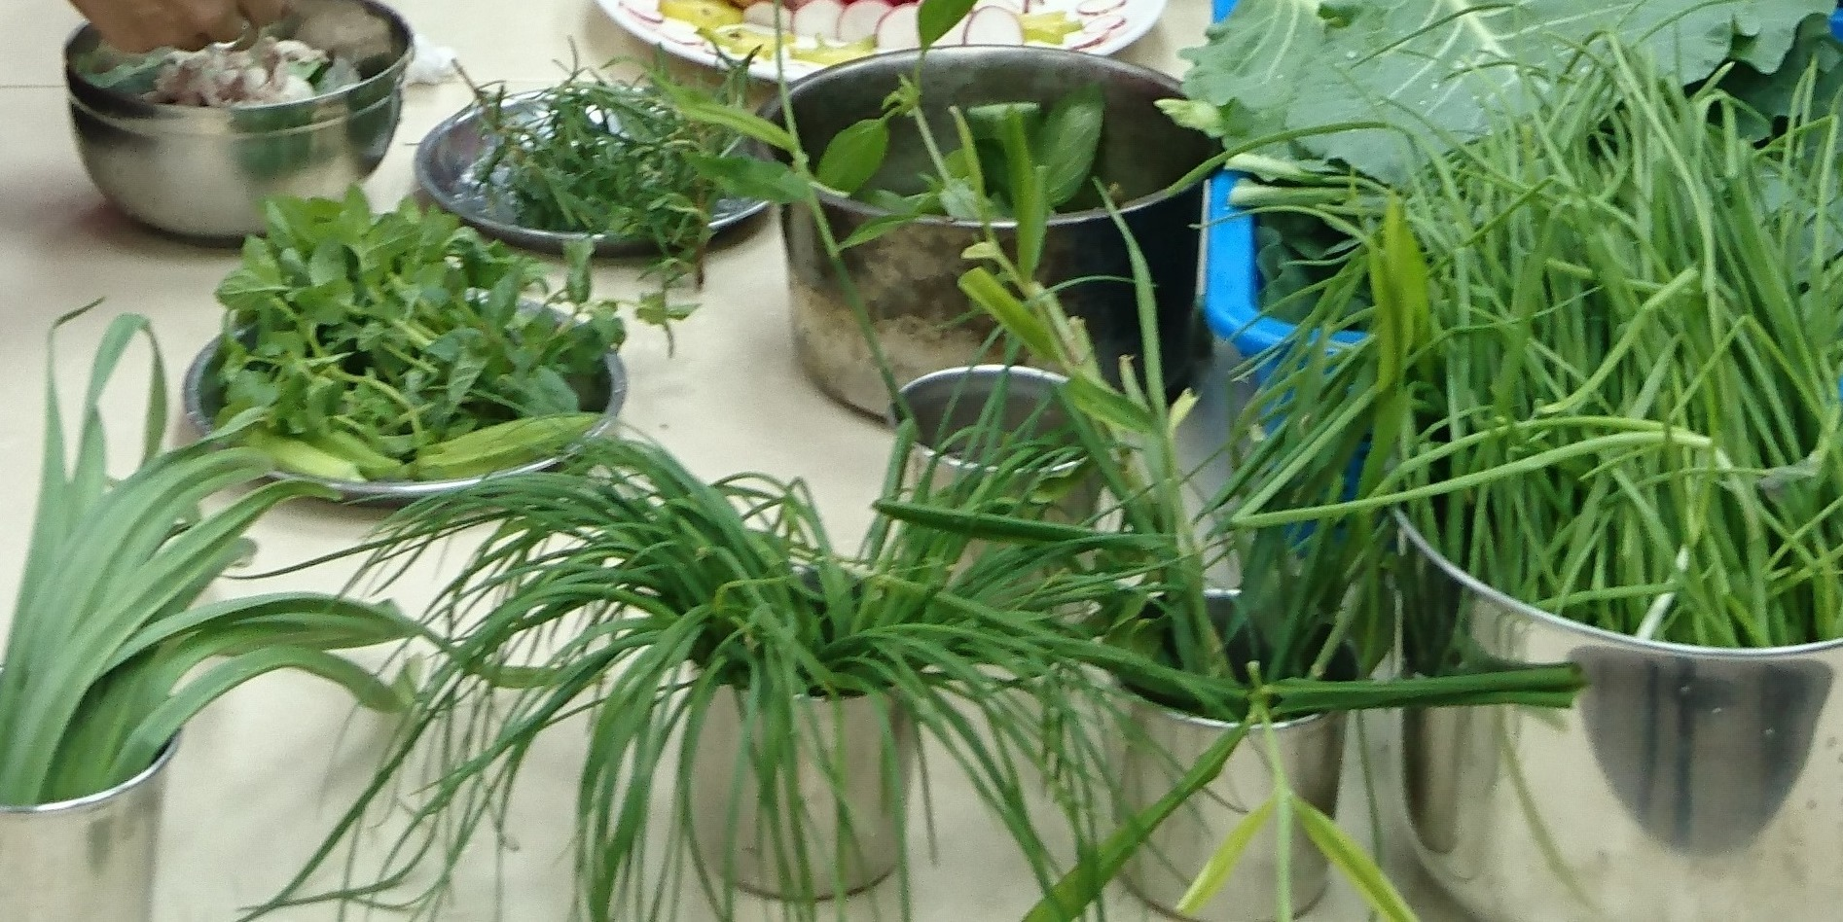
萬中採華調味醬-DIY
萬華醬-學生學習-食
猜猜
我
是
誰
？
I
H
J
K
F
E
G
D
C
B
A

Slide 31
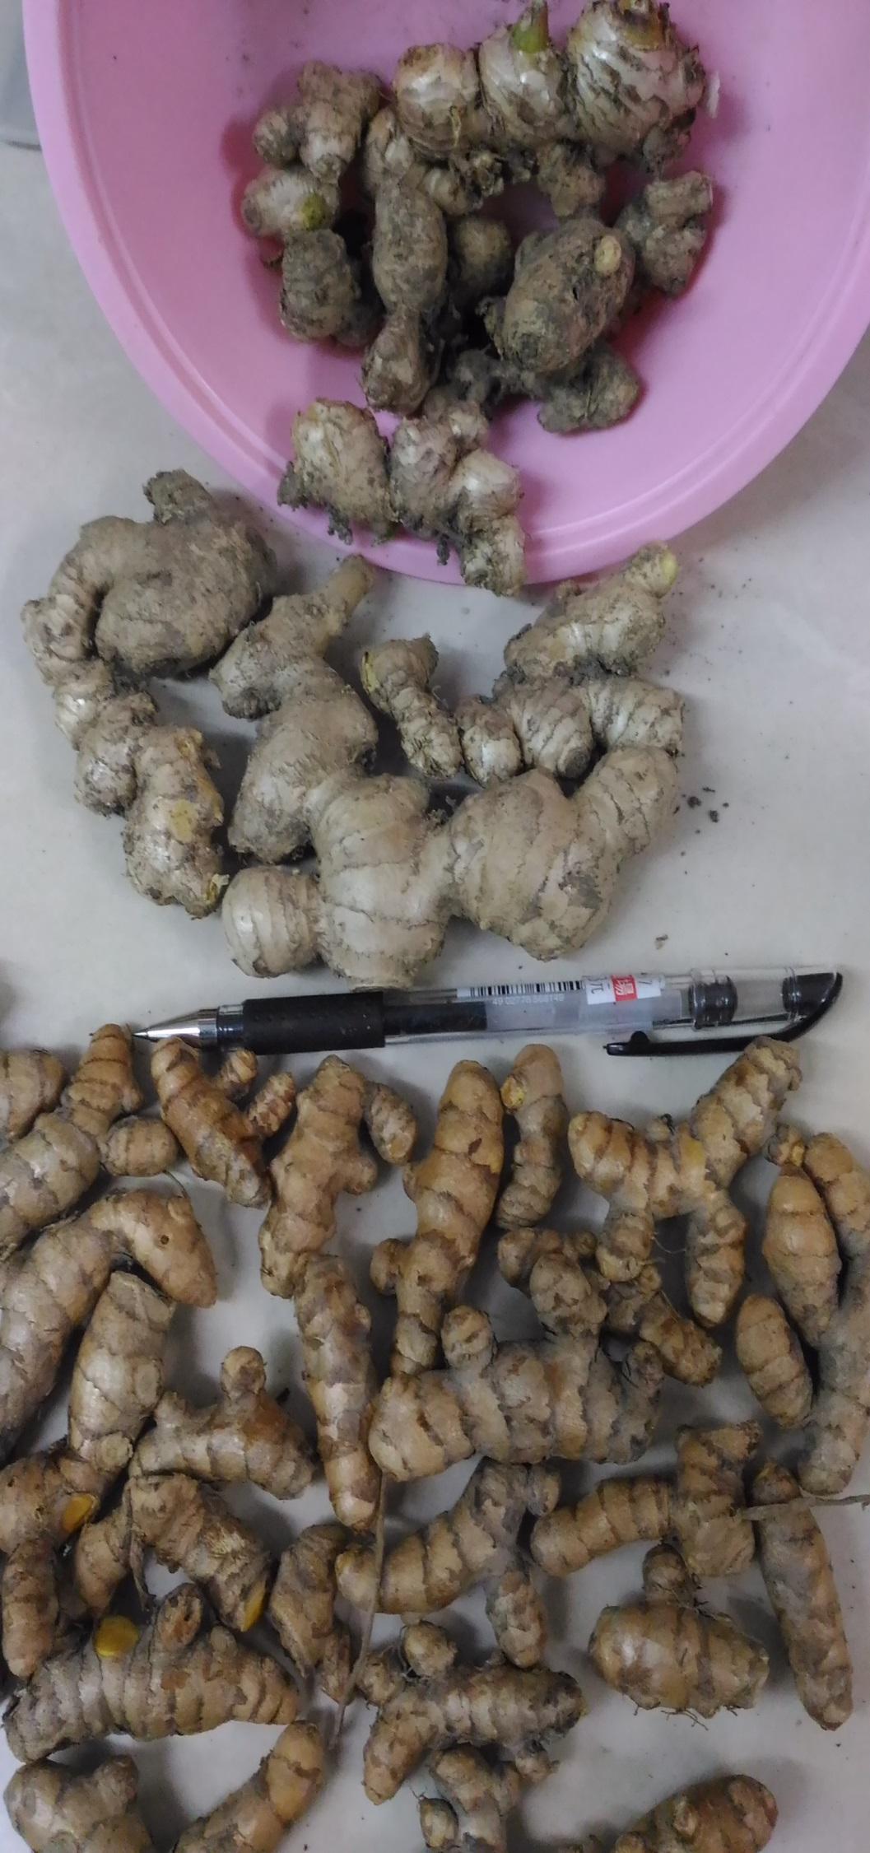
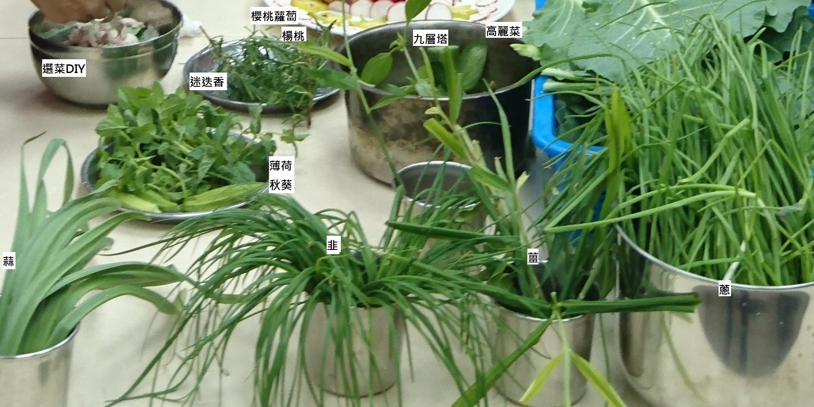
萬中採華調味醬-DIY
萬華醬-學生學習-食
作法：
1.現採「蔥、薑、韭、蒜、番茄、桑葚、萵苣、迷迭香」洗淨、瀝乾備用。
2.薑切碎。全部碎薑+橄欖油，下鍋、中小火，煸炒薑至乾香。
動詞~已完成
老薑
猜猜我是？
薑黃
最主要的成分為薑黃素（curcumin），最近已成為新藥研發的「黃金」，其為一種不溶於水多酚類的化合物，具有抗氧化、抗發炎、抗病毒、抗真菌及抗腫瘤等藥理活性，

Slide 32
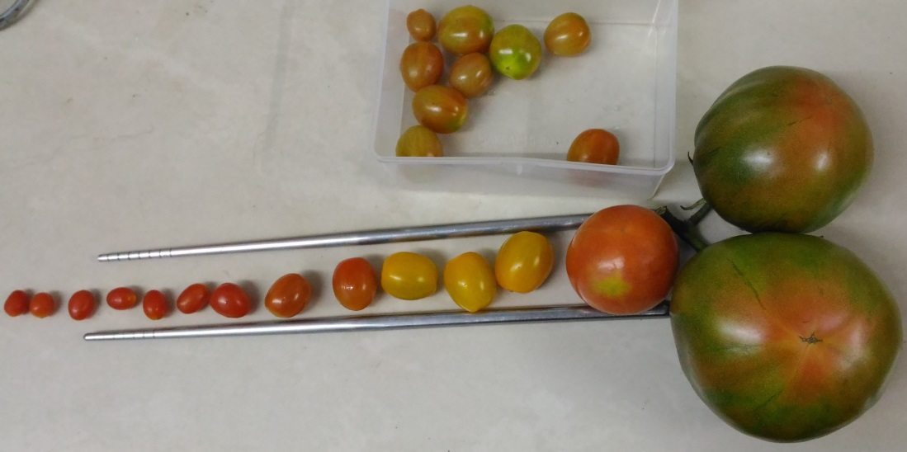
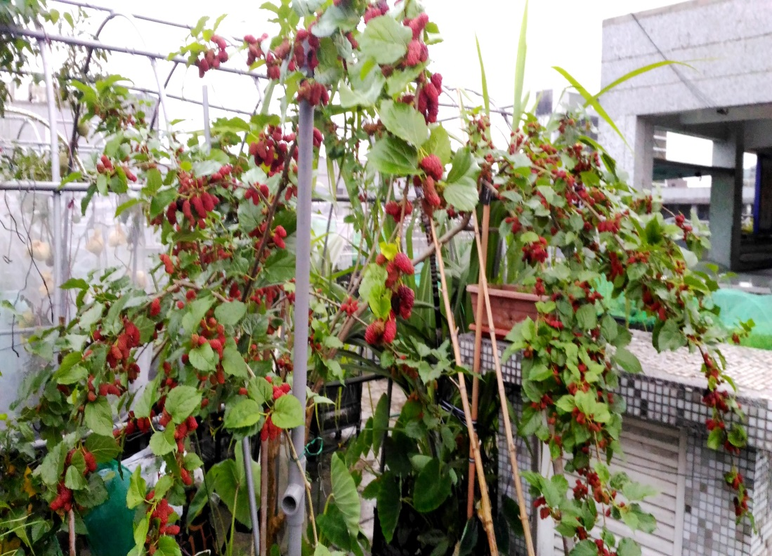
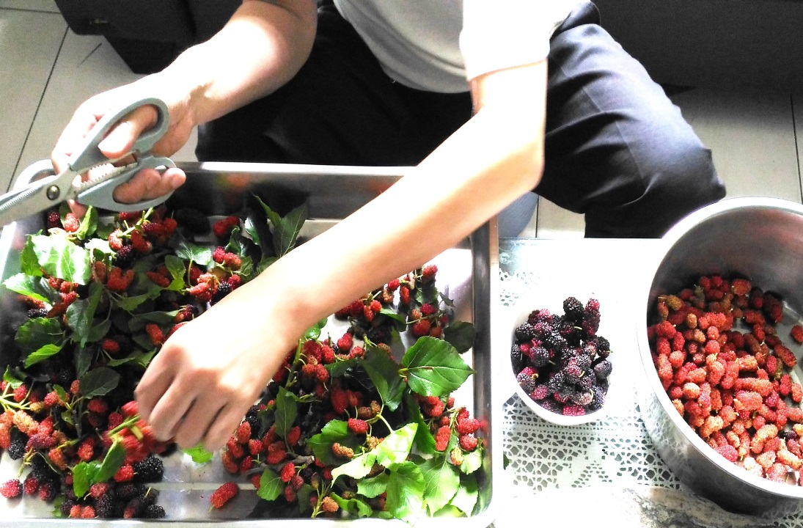
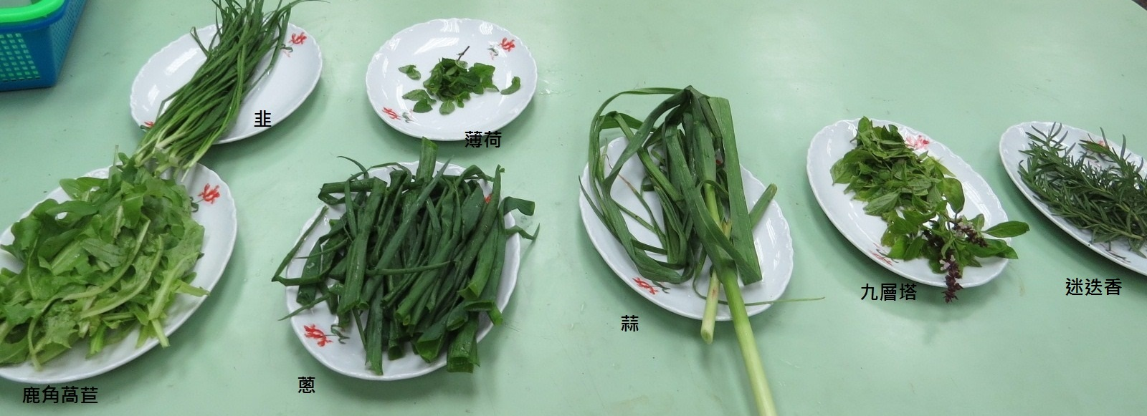
萬中採華調味醬-DIY
萬華醬-學生學習-食
作法：
1. 。
2. 。
3.請選配：蔥、韭、蒜、
迷迭香、 萵苣、 番茄、桑葚、、，
每
大
隊
1
盤
蔬
果
檢
配

Slide 33
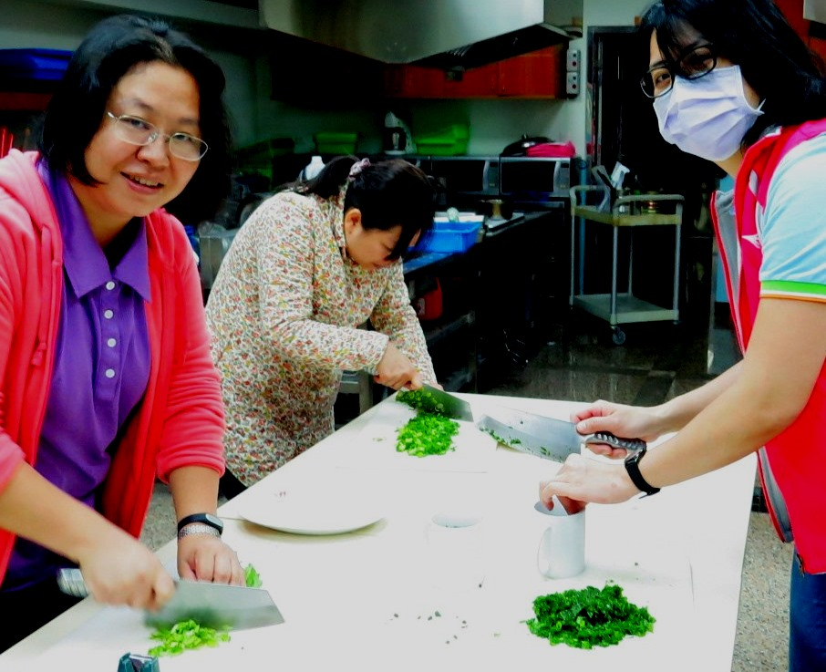
萬中採華調味醬-DIY
萬華醬-學生學習-食
作法：
1. 。
2. 。
3.請選配：蔥、韭、蒜、
萵苣、 番茄、桑葚、、，
作
法
2
每
大
隊
1
盤
蔬
果
檢
配
記
錄
拍
照
果汁機
絞碎
薑油
加熱
薑油
選配
澆淋
調味
料
選配
拌勻
萬華醬
-
完成

Slide 34
萬中採華調味醬-DIY
萬華醬-學生學習-食
作法：
1.
2.
大隊長帶領各校 討論 選配，
拿橢圓盤(每大隊1個) 裝蔬果食材
3.請各校選配：蔥、韭、蒜、迷迭香、薄荷、萵苣、番茄、桑葚、
，絞碎備用。
送果汁機(3大隊輪流操作)絞碎，倒入小打蛋盆/每大隊
絞碎菜泥盆，到 大隊長桌、講師桌，
再選配加 調味料、黑麻油薑，與略拌。
大隊長：牛排椒鹽、香草粉、肉桂粉、醬油
講師桌： 黑麻油薑末、海苔香鬆、海蝦香鬆、熟培根

Slide 35

萬中採華調味醬-DIY
萬華醬-學生學習-食
品嚐方式教案示例 a： 手工小饅頭→剪刀橫剪開口(或製成刈包→蒸熱。饅頭開口。 自由選配「萬華醬」夾入。

Slide 36
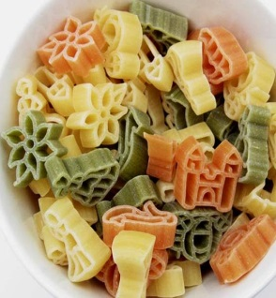
炙醬麵-學生學習-食
炙~萬華醬義麵-體驗+分享
作法：
1.大隊長分裝熟義大利麵→小圓盤。
小圓盤 1個/校
大圓盤 1個/校
大盤托裝
蛋塔杯+紙杯

Slide 37
炙醬麵-學生學習-食
炙~萬華醬義麵-體驗+分享
作法：
1.大隊長分裝熟義大利麵→小圓盤，(1盤/校)。
2. 小組自由選配，淋上 義大利麵醬，拌勻。
尚有南瓜濃湯，拌入更好。
3.小組自由選配 ，撒上 萬華醬。
4.再撒 乳酪絲。(經費關係，請由大隊長配額)
5.大隊長持瓦斯噴燈，炙 乳酪絲 至軟香，呈金黃色。
6. 請 #2次使用 紙杯與竹籤， 體驗+分享 流程與成果。

Slide 38
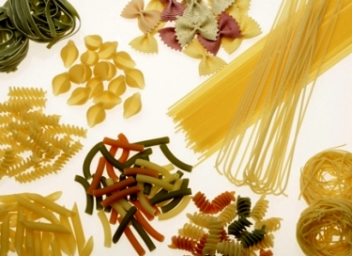
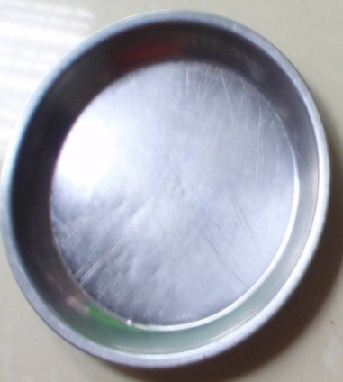
炙醬麵-學生學習-食
炙~萬華醬義麵-體驗+分享
作法：
1.大隊長分裝熟義大利麵→小圓盤，(1盤/校)。
1.
義
大
利
麵
2.
義
大
利
麵
醬
3.
萬
華
醬
4.
乳
酪
絲
5.
炙
燒

Slide 39
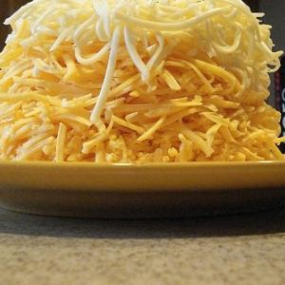
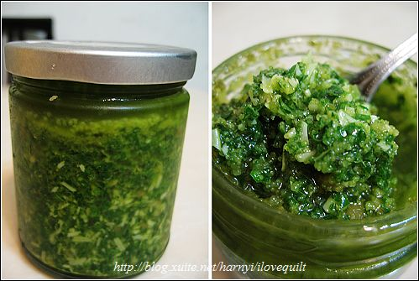
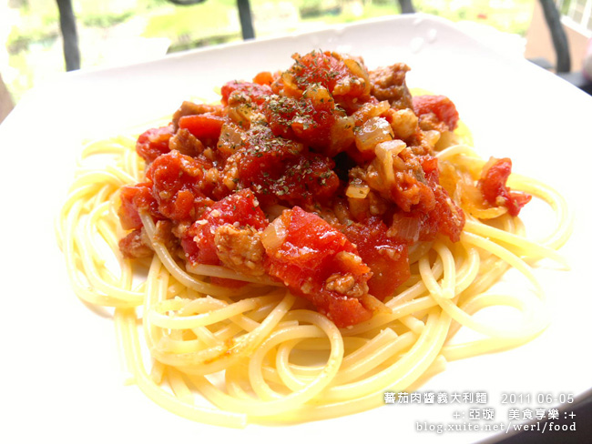
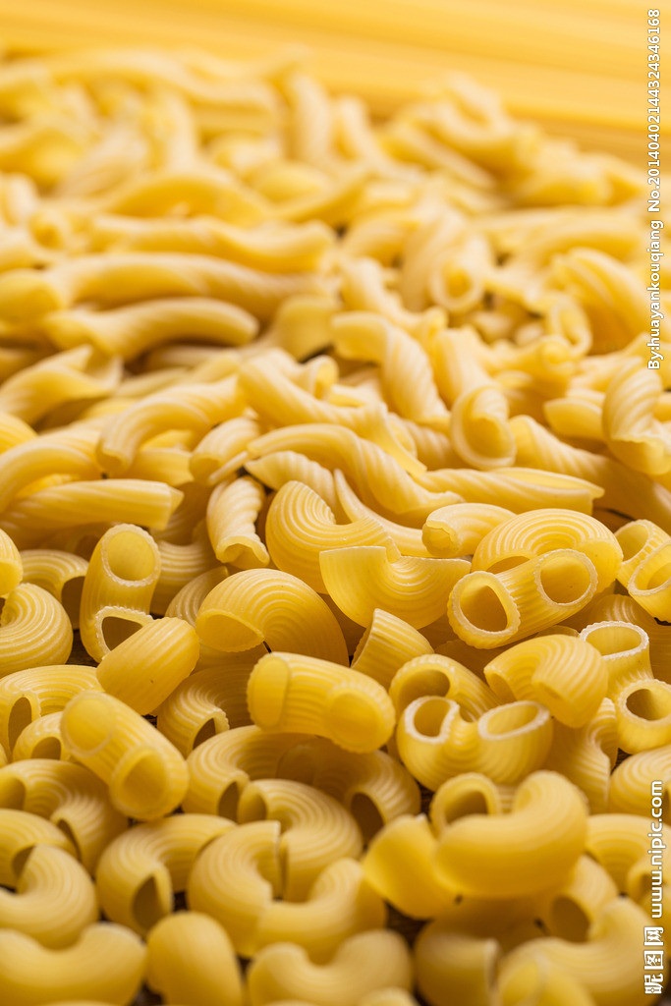
炙~萬華醬義麵-體驗+分享
炙醬麵-學生學習-食
乳酪絲
奶類
萬華醬
蔬菜類+水果類+油脂類
義大利麵醬
蛋豆魚肉類
義大利麵
五穀根莖類
六大類食物

Slide 40
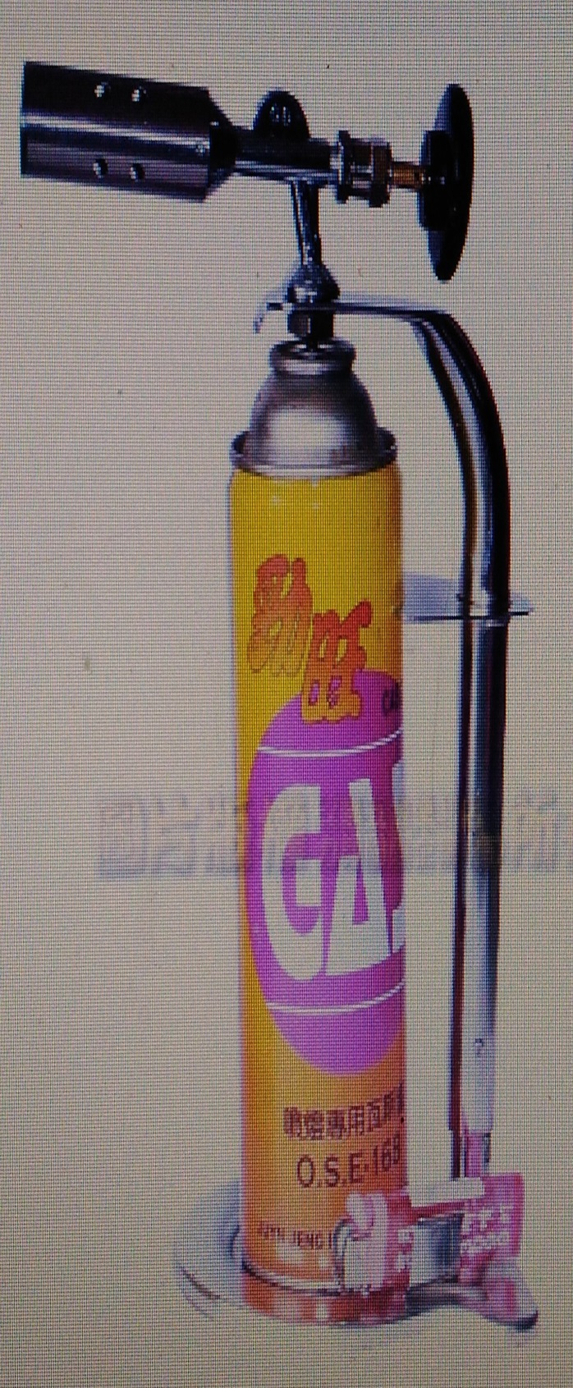
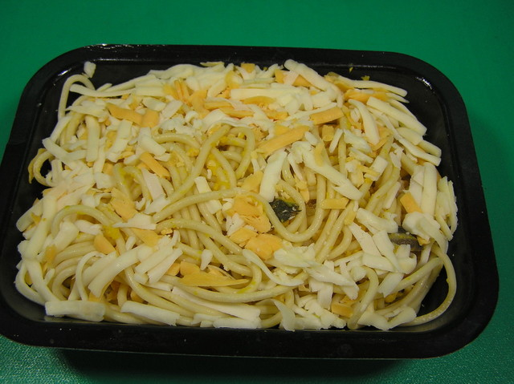


炙乳酪絲變化
炙醬麵-學生學習-食
~環保教育~
請
第2次使用
小紙杯+竹籤
分享品嚐
體驗成果
1
2
4
3
http://wenshow.nidbox.com/diary/read/7461505

Slide 41

腦力激盪--南瓜創意料理
瓜瓜樂
-學生學習-食
南瓜濃湯
拉愛花
南瓜
小PIZZA
烤奶油
椒鹽南瓜
南瓜
炒米粉
南瓜
？？？
南瓜
？？？
https://www.google.com.tw/search?sourceid=navclient&aq=&oq=&hl=zh-TW&ie=UTF-8&rlz=1T4PLXB_zh-TWTW697TW697&q=%e5%8d%97%e7%93%9c%e6%96%99%e7%90%86&gs_l=hp..1.0i131l3j0j0i131j41.0.0.0.13127...........0.oLBF0pwEbm0#spf=1

Slide 42






~~種瓜得瓜~~
瓜瓜樂
-學生學習-農

Slide 43


~~嗆蒜青~~
千蒜萬蒜
-學生學習-農
蒜~為何~嗆？
好端端時它不嗆~擬人
蒜氨酸在細胞質無味
細胞破壞(拍、切、咬)
氧氣+蒜氨酸酵素結合
產生蒜素(嗆辣)
4.蒜素：抗菌、保健、、
種植時期：
本省大蒜栽植最適期，中北部為9月下旬~11月下旬，南部10月上旬~11月下旬，高冷地夏季可種植青蒜供夏季蔬菜。
風土適應：
大蒜喜冷涼，不耐暑熱，發芽以20℃最佳，生育適溫為18℃-20℃，高於25℃以上則生育不良，土壤以土質肥沃排水良好PH5.6-6.0之砂質壤土或黏質壤土為宜
學生學習：
9月初-規劃課程+育苗
9月中-教學生認識大蒜
9月下-帶學生整地種蒜
10月初-觀察蒜生長
10~03月體驗吃蒜青。
3~4月蒜結球。結球氣候需要長日照和溫涼。

Slide 44
紅蔥頭、洋蔥、韭菜、大蒜、薑
食農教學~~優秀選拔
~~蟲鳥不吃、 乾溼不忌、四季常常春、 、、
甘蔗、芋頭、南瓜、茄子、
番茄、草莓、桑葚、
地瓜葉、角菜、紅鳳菜、活力菜、

Slide 45






~~收成的喜悅~~

Slide 46



~~收成的喜悅~~

Slide 47





~~收成的喜悅~~

Slide 48



~~收成的喜悅~~

Slide 49
~~分享~~

Slide 50
~~菜苗 分享1~~
洋蔥苗
紅蔥頭苗
彩椒苗
空心菜苗

Slide 51
~~菜苗 分享2~~
番茄苗
鹿角萵苣苗
紅皺萵苣苗

Slide 52
~~菜苗 分享3~~
甘蔗株
角菜老株
芋頭株
栗子南瓜株

Slide 54




教學農具

Slide 55


綠番茄 vs 綠土豆
變綠跟發芽是同一件事
馬鈴薯在發芽或是暴露在光照的環境下就會產出較多的龍葵鹼（Solanine，又稱茄鹼、葵鹼），在番茄或是茄子等植物身上也有。
在一般情況下，馬鈴薯的龍葵鹼含量是 30-100 毫克／公斤，而在發芽部位或是受光照射變成綠色的區域會增加到 5 公克／每公斤，常人吃下這樣的馬鈴薯就很可能會出現不適的症狀。有研究指出（參考資料2）人只要每公斤體重吃了 2-5 毫克的龍葵鹼就可能會引起中毒的症狀，每公斤體重 3-6 毫克的話就可能致命。症狀通常在攝取後 8 – 12 小時出現，但如果吃下高劑量的話，可能30分鐘內就會出現症狀了。以一個體重 60 公斤的人為例，只要吃了 24~60 公克發芽或綠皮馬鈴薯就可能會有症狀出現；吃下 36~72 公克就可能會有生命危險。簡單講就是吃下兩三口就可能會有事發生。
So…下次你看到馬鈴薯發芽了或是皮是綠的，那麼，請把發芽周圍的部位挖掉，或是把綠色的區域給去除。此外，由於龍葵鹼嚐起來會有苦味與刺痛的感覺，當你吃馬鈴薯時有感覺到，那麼也避免食用以免中毒。
龍葵鹼對馬鈴薯的意義
這世界萬物是很微妙的存在，有些事情的發生沒什麼道理，但又有些事情的背後卻是有意義的安排，就以馬鈴薯在發芽階段或受光照會增加龍葵鹼含量來看，這其實攸關馬鈴薯種族生存的機制，龍葵鹼是一種很好的化學防禦武器，能保護馬鈴薯較不容易被蟲咬或是對抗菌類的感染。
我希望這樣的情報能解答好友的疑惑，當然如果你還不知道這件事情，也提供給你參考參考。
參考資料
1. (2015). Solanine – Wikiwand. Retrieved June 18, 2016.
2. Zeiger, E. (1998). Integrated Laboratory Systems – National Toxicology Program.（這是 PDF 檔案的連結）
（首圖來源：Wikipedia）
專欄介紹：
營養共筆是個由營養師經營的健康知識網站，內容有點認真，但有點隨性，我們不太會寫恐嚇你的文章，只是想要踏實地讓你知道，關於營養生活的一些事情。
更多文章請至【營養共筆網站】／【營養共筆粉絲專頁 】

Slide 56

1個 10 元

Slide 57



猜猜我是誰

Slide 58


猜猜我是誰

Slide 59
農務
一、
二、

Slide 60
紅蔥頭栽培
http://yoyozora.pixnet.net/blog/post/22309724-%E3%80%8A%E8%8F%9C%E5%9C%92%E3%80%8B%E7%B4%85%E8%94%A5%E7%9A%84%E7%A8%AE%E6%B3%95

Slide 62
網路資源
www.tari.gov.tw行政院農業試驗所

Slide 63




請放滿意的5張照片到這裡
行動條碼
或輸入
http://ppt.cc/5GTHo
兩個p 有大小寫
最多選5張照片

Slide 64
登入google
存到雲端硬碟
th339@whjhs.tp.edu.tw

Slide 65
分組 + 合作 + 體驗 說明2-1
(一) 每校 1小組，召集人為小組長。 5校 = 1大隊
(二) A大隊、B大隊、C大隊、D大隊 ，推大隊長ABCD四位
  C-1
  C-2
  C-3
  C-4
  C-5
  A-1
  A-2
  A-3
  A-4
  A-5
C大隊
A大隊
B大隊
D大隊
  D-1
  D-2
  D-3
  D-4
  D-5
  B-1
  B-2
  B-3
  B-4
  B-5

Slide 66
分組 + 合作 + 體驗 說明2-1
(一) 每校 1小組，召集人為小組長。 5校 = 1大隊
(二) A大隊、B大隊、C大隊 ，推大隊長ABC三位
A大隊
A-1
B大隊
B-1
C大隊
C-1
A-2
A-3
A-4
A-5
B-2
B-3
B-4
B-5
C-2
C-3
C-4
C-5

Slide 67
分組 + 合作 + 體驗 說明2-1
(三)大隊長： a. 統計本大隊總人數→給講師總人數
b. 依總人數 領材料，發給小組長。
(四)小組長：a. 向大隊長報本小組人數(即各校教師)
b.向大隊長領材料，領導體驗活動。
講
桌
A大隊
農材桌
B大隊
食材桌
C大隊
準備桌

Slide 68
分組 + 合作 + 體驗 說明2-1
講
桌
農材桌
A大隊
B大隊
C大隊
A大隊
B大隊
C大隊
食材桌
準備桌

Slide 69
大隊長任務
回p22
Aa統計小組數，及各小組(各校)人數
Ab向講師回報統計數，領食材，
Ac依各小組人數，調整食材量，轉給小組長
Ba瓦斯噴燈—保管與使用
Bb取平底鍋+鏟，領導「萬華醬」加熱拌炒與分享，
Ca 轉發小組：大圓盤1個/校) +竹籤1支/人(請回收)
+小白紙杯1個/人(叮嚀要體驗3種才能丟喔)
轉發小組：小碗1個+湯匙1支/校==裝濃湯，
發小組體驗拉花，品嚐金瓜濃湯美味
湯倒完請不必洗，沒倒光更好，再分裝義大利麵。
c

